Slide 1
ALIKEAUDIENCE SKILL TEST
用户数据探索
从原始数据到受众人群画像分析
Cassie

Slide 2
01
整体概览

Slide 3
1.1 项目 Pipeline 与技术选择
处理流程
使用的工具
为什么没有用数据库
读取原始 CSV
检查类型、空值和唯一性
扩充地理、时间、IP 和 UA 字段
输出 38 列事件明细
检查匹配率和异常数据
数据可视化及分析
Python、Pandas
GeoPandas、GeoNames
ipaddress、DB-IP、CAIDA
UA Parser
Parquet、CSV
数据只有 10 万条，规模较小
只有一张静态事件表
不需要持续写入和多人查询
Parquet 能保留类型并压缩数据
数据增长后再接入 SQL 数据仓库

Slide 4
1.2 数据概览
样本情况
缺失值处理
数量级：100,000 行 × 5 个原始字段
字段类型：全部原始字段读入为 strin
时间覆盖： 2022-12-01 至 12-31（UTC）
唯一性：每个 user_id 只出现一次，因此不能做留存、重复访问、移动轨迹、用户变化分析
仅 user_agent 存在 1,909 条空值
UA 缺失时其余字段仍可能有效，因此不将整行删除
未知值单独编码，不用众数或字符串填补
原始字段始终保留，便于追溯

Slide 5
02
数据扩充与特征工程

Slide 6
02 数据扩充与特征工程
2.1 经纬度：先确认顺序，再做地理位置的补充
解析逻辑
新增字段
匹配与验证
原 lat_long 第一项范围为(95.28～145.60)；第二项为(−10.74～45.41)纬度合法范围为（−90～90），因此经纬度应顺序翻转。
保留原值以备用。
从经纬度获取用户洲、国家、城市、时区信息。
longitude
latitude
loc_continent_zh / en
loc_country_zh / en
country_code
loc_city_zh / en
loc_timezone
国家采用点落入的国家；城市采用同国 50 km 内最近相邻的城市。
坐标国家匹配 98,774 条（98.77%）
时区匹配 99,997 条
1,226 条国家未知。

Slide 7
02 数据扩充与特征工程
2.2 Timestamp：从 UTC 转换为当地时间
解析逻辑
新增字段
比较口径
所有timestamp字段的值都以Z结尾，Z 表示 UTC+0，但是不同用户可能所处不同地区，应考虑时区问题，因此通过 loc_timezone来获取当地时间。
Timestamp_utc
date
hour
weekday
Is_holiday
跨市场时段比较一律使用当地时间
首尾当地日期可能只覆盖部分小时，单独标记
节日与同市场、同星期几的非节日比较
同时报告均值、中位数与样本量

Slide 8
02 数据扩充与特征工程
2.3 IP：类型、历史国家与 ASN
解析逻辑
新增字段
匹配与验证
识别 IPv4 / IPv6
按 Python ipaddress库 标记 global、private、reserved、multicast、loopback、link_local、unspecified
从IP地址获取国家与ASN信息。国家：DB-IP 2022-12-02历史快照； ASN：CAIDA 2022-12-15 Prefix-to-AS；采用最长前缀匹配
Ip_version
Ip_is_global
Ip_is_private
Ip_is_reserved
Ip_is_multicast
Ip_is_loopback
Ip_is_link_local
Ip_is_unspecified
is_country_en/zh
Ip_asn
Ip_asn_name
ip_asn_orgnization
仅对公网单播候选做国家与 ASN 匹配
国家匹配 45,773 条
ASN 匹配 35,289 条
未匹配值可能来自特殊地址、库覆盖或路由差异
IP 地址所处国家与经纬度所处国家交叉验证

Slide 9
02 数据扩充与特征工程
2.4 User Agent：拆解设备与访问环境
解析逻辑
新增字段
匹配与验证
解析 os、os_version、device_model、device_brand
识别浏览器内核和移动端标记
无法解析时保留 unresolved
Android UA 中的 wv 和Dalvik 标识常见于 App 内请求，可以判断是否由app端访问
ua_engine
os
os_version
device_brand
device_model
is_android_app
系统及版本：兼容性与投放适配
品牌和型号：设备层级与覆盖测试
缺失率：上游采集健康度指标

Slide 10
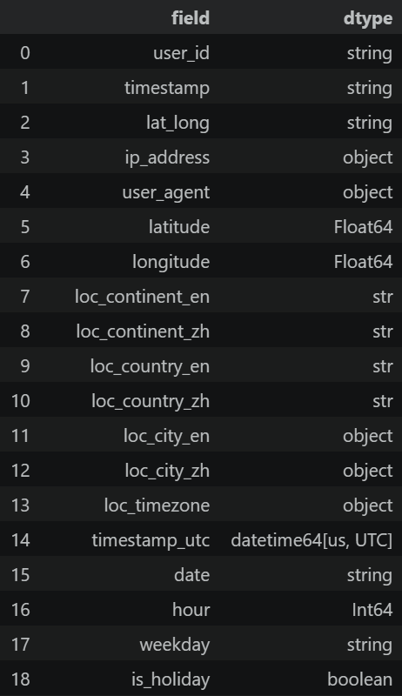
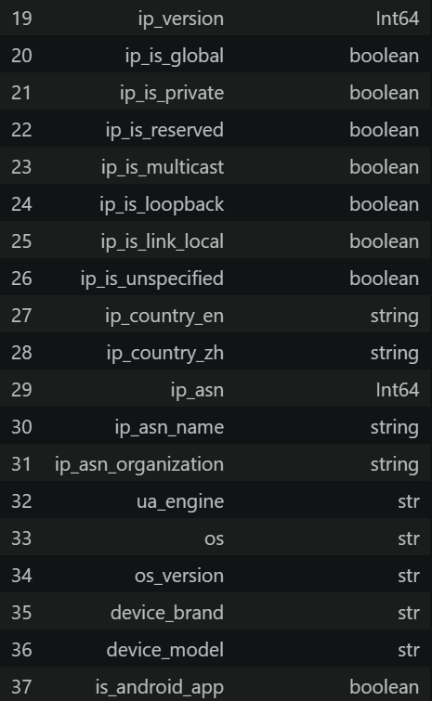
02 数据扩充与特征工程
最终输出38 列字段

Slide 11
03
可视化与分析

Slide 12
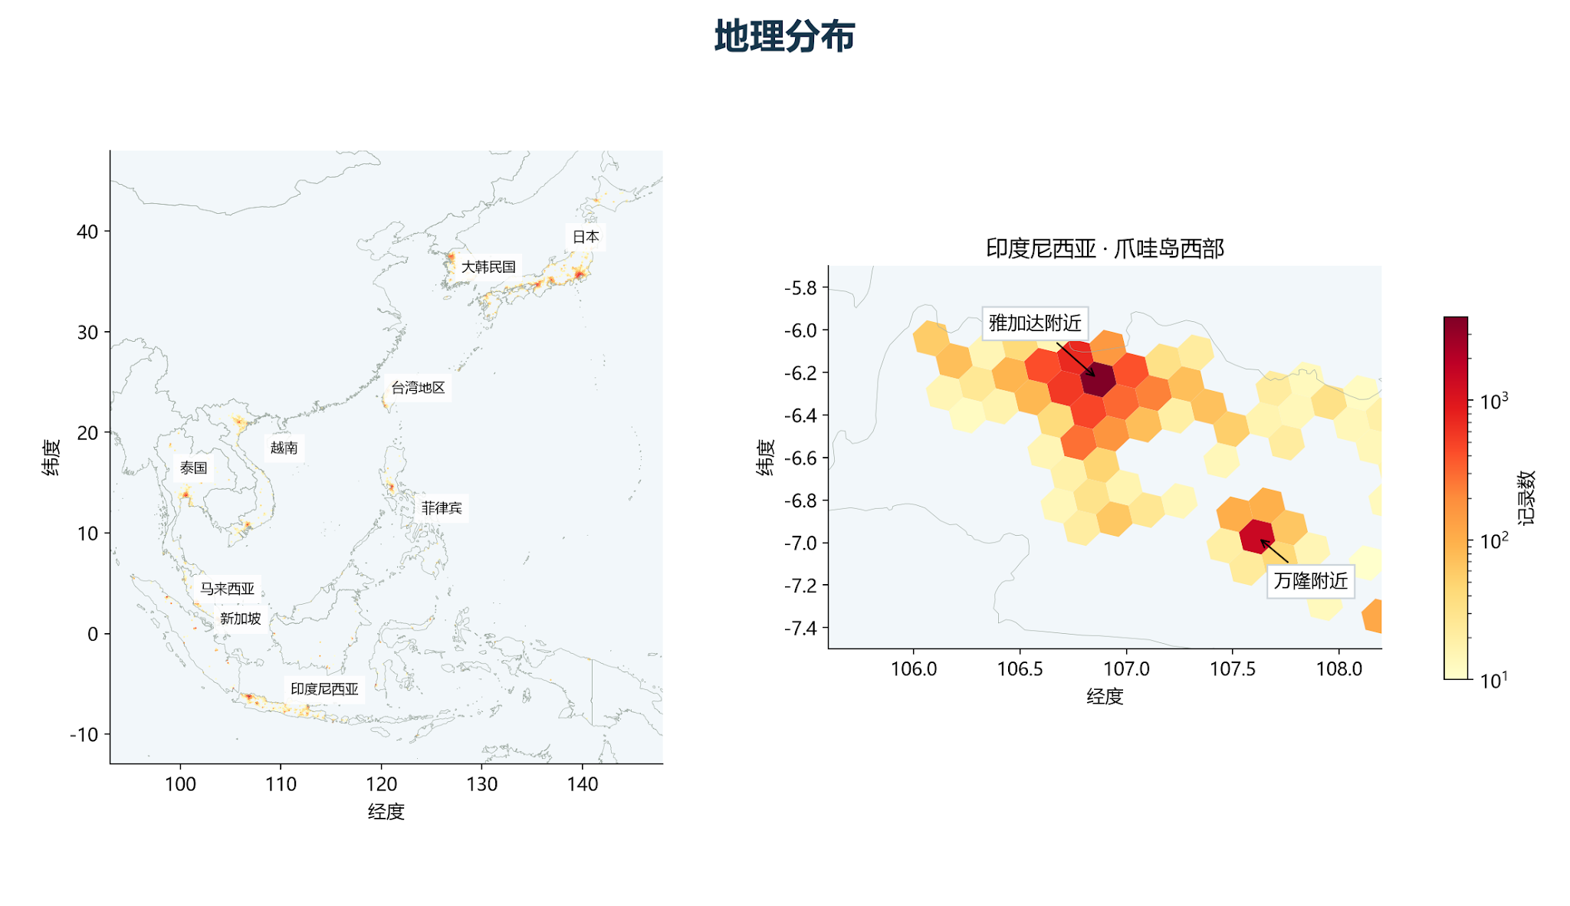
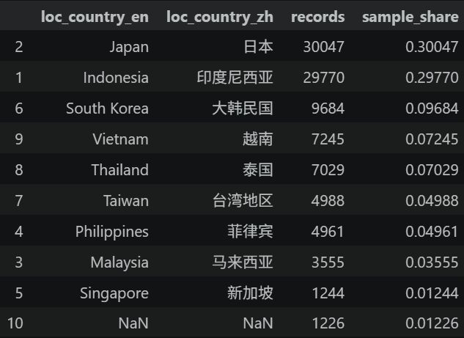
03 可视化与分析
3.1 经纬度：坐标样本集中在亚洲市场
分析
坐标国家匹配 98,774 条。日本占 30.05%，印尼占 29.77%，两者合计 59.82%。
结论
这份数据明显大部分由东亚与东南亚的用户组成；整体统计主要由日本和印尼决定。
建议
后续可按国家分区处理并单独报告；模型训练使用市场权重；检查边界、海上点和未匹配坐标。

Slide 13
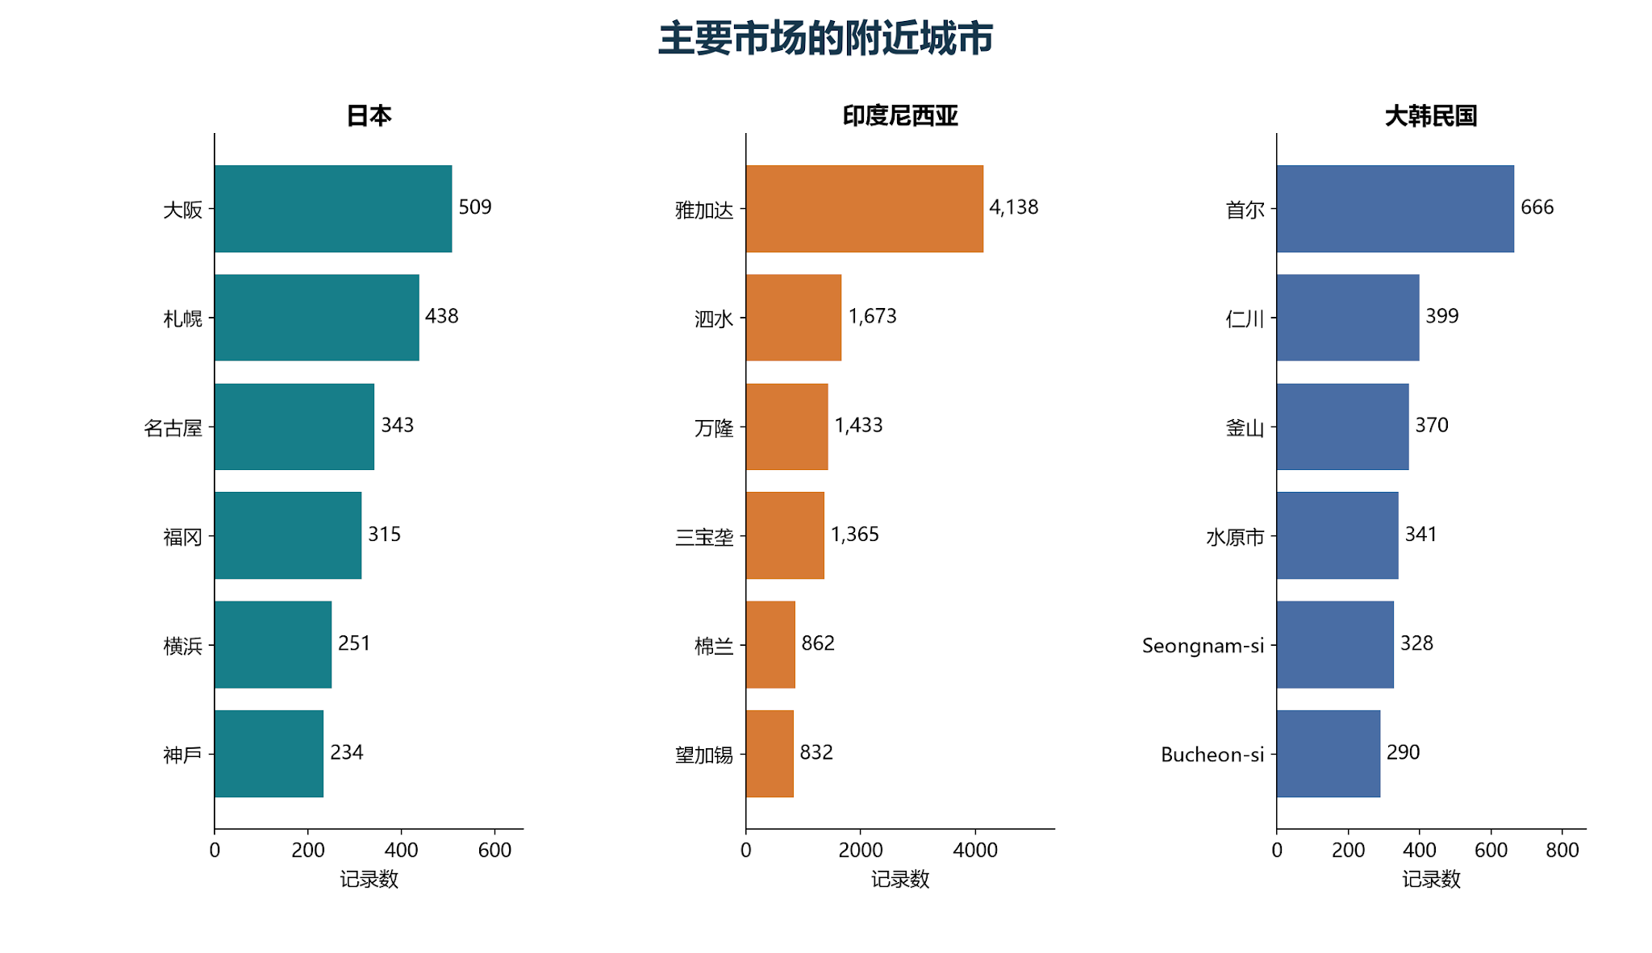
03 可视化与分析
3.1 经纬度：附近城市呈现集中趋势，存在长尾效应
分析
雅加达 4,138 条，是图中最大城市；大阪 509 条、首尔 666 条。
结论
用户较多分布在首都或大城市，可能因为都市人口较多，较为符合常识。
建议
后续可根据所在城市进行用户分层，如一线城市/二线城市人群。
来源：本地样本；GeoNames cities15000。分母为各坐标国家内记录。

Slide 14
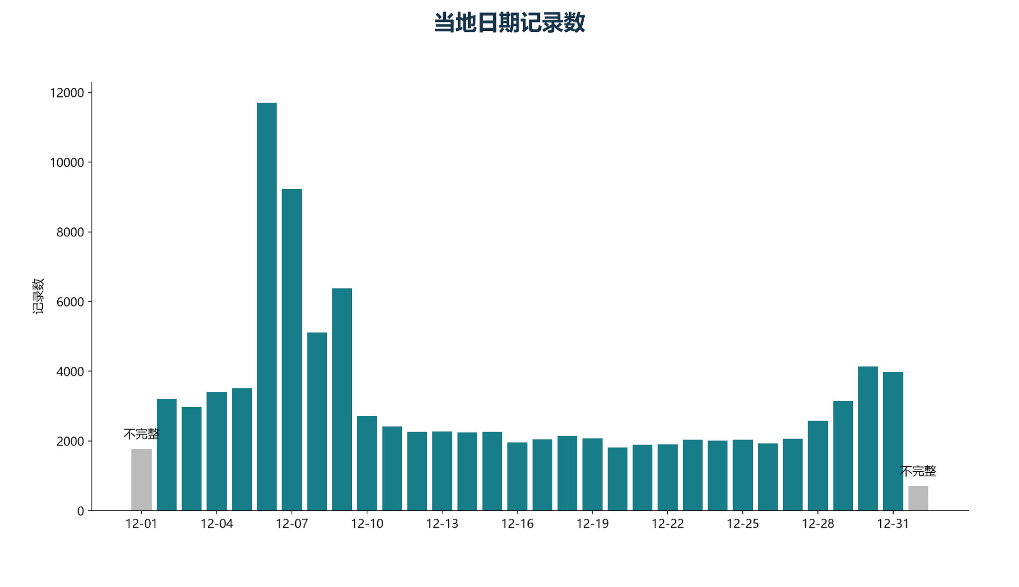
03 可视化与分析
3.2 Timestamp：每日记录量不均衡
分析
当地日期峰值为 12/6 的 11,709 条、12/7 的 9,228 条、12/9 的 6,378 条；首尾日期覆盖不完整。
结论
单月内存在强烈采集波动。
建议
建立日级新增或数据量警告；分析时剔除不完整边界日。

Slide 15
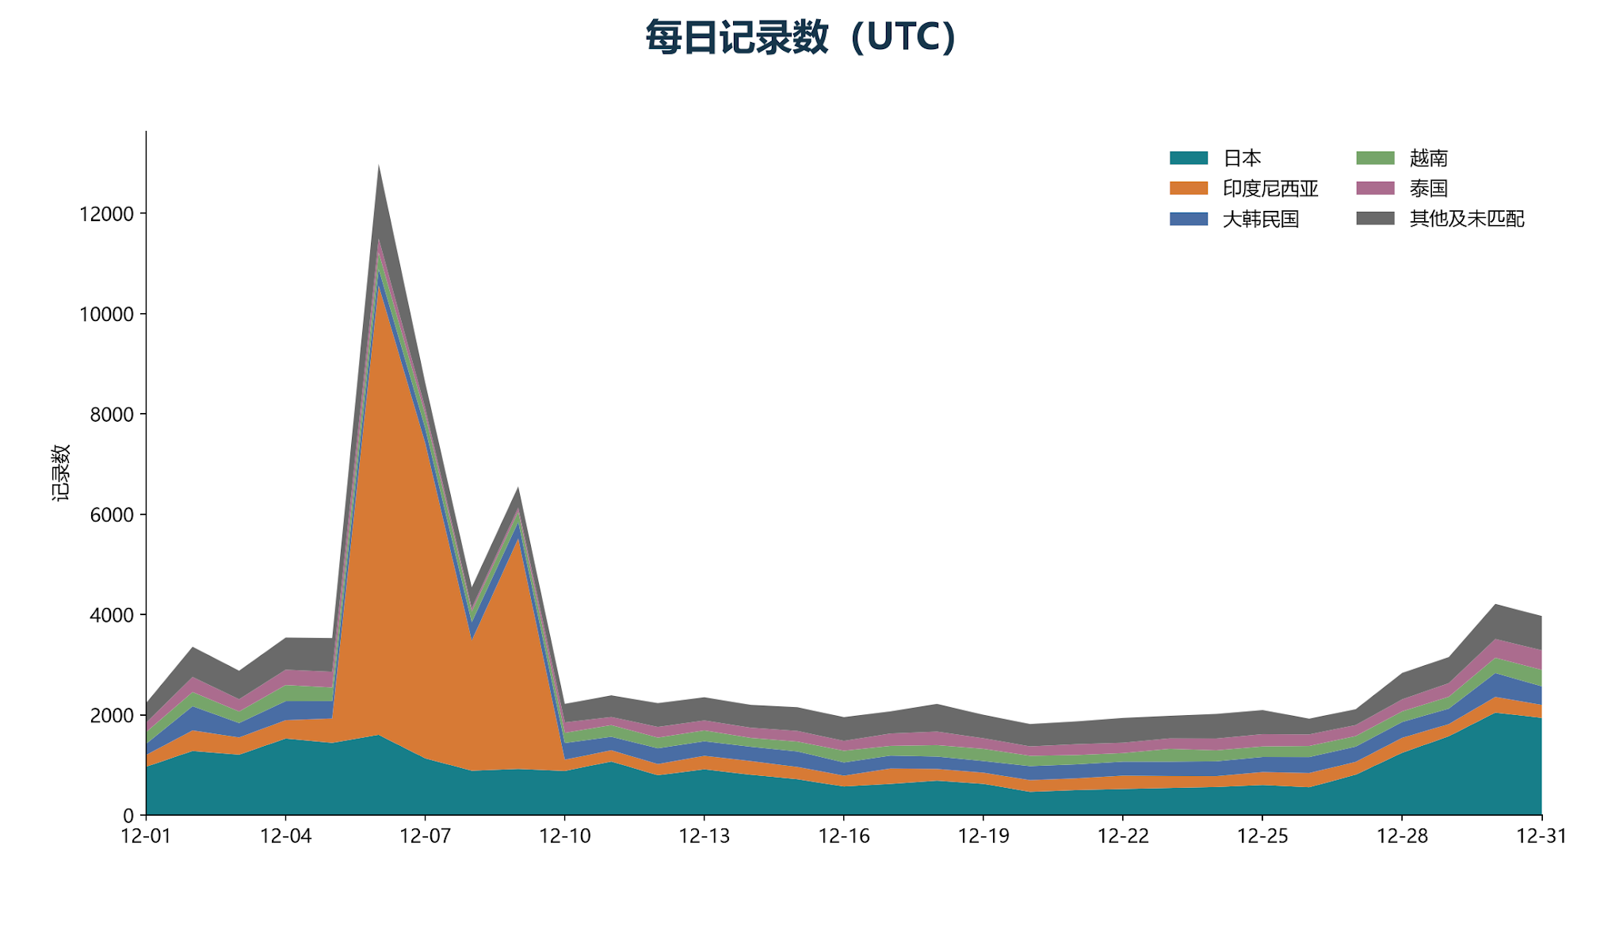
03 可视化与分析
3.2 Timestamp：每日国家分布展示出采集波动
分析
主要市场在 12 月 6–9 日出现明显记录量变化；12月6-9日的增量主要由印度尼西亚导致。
结论
12月6-9日用户信息采集量明显增多，并主要由印尼市场导致。
建议
建立 country × date 数据量监控；同时看占比与绝对量；把发布、活动和故障日志接入解释异常。

Slide 16
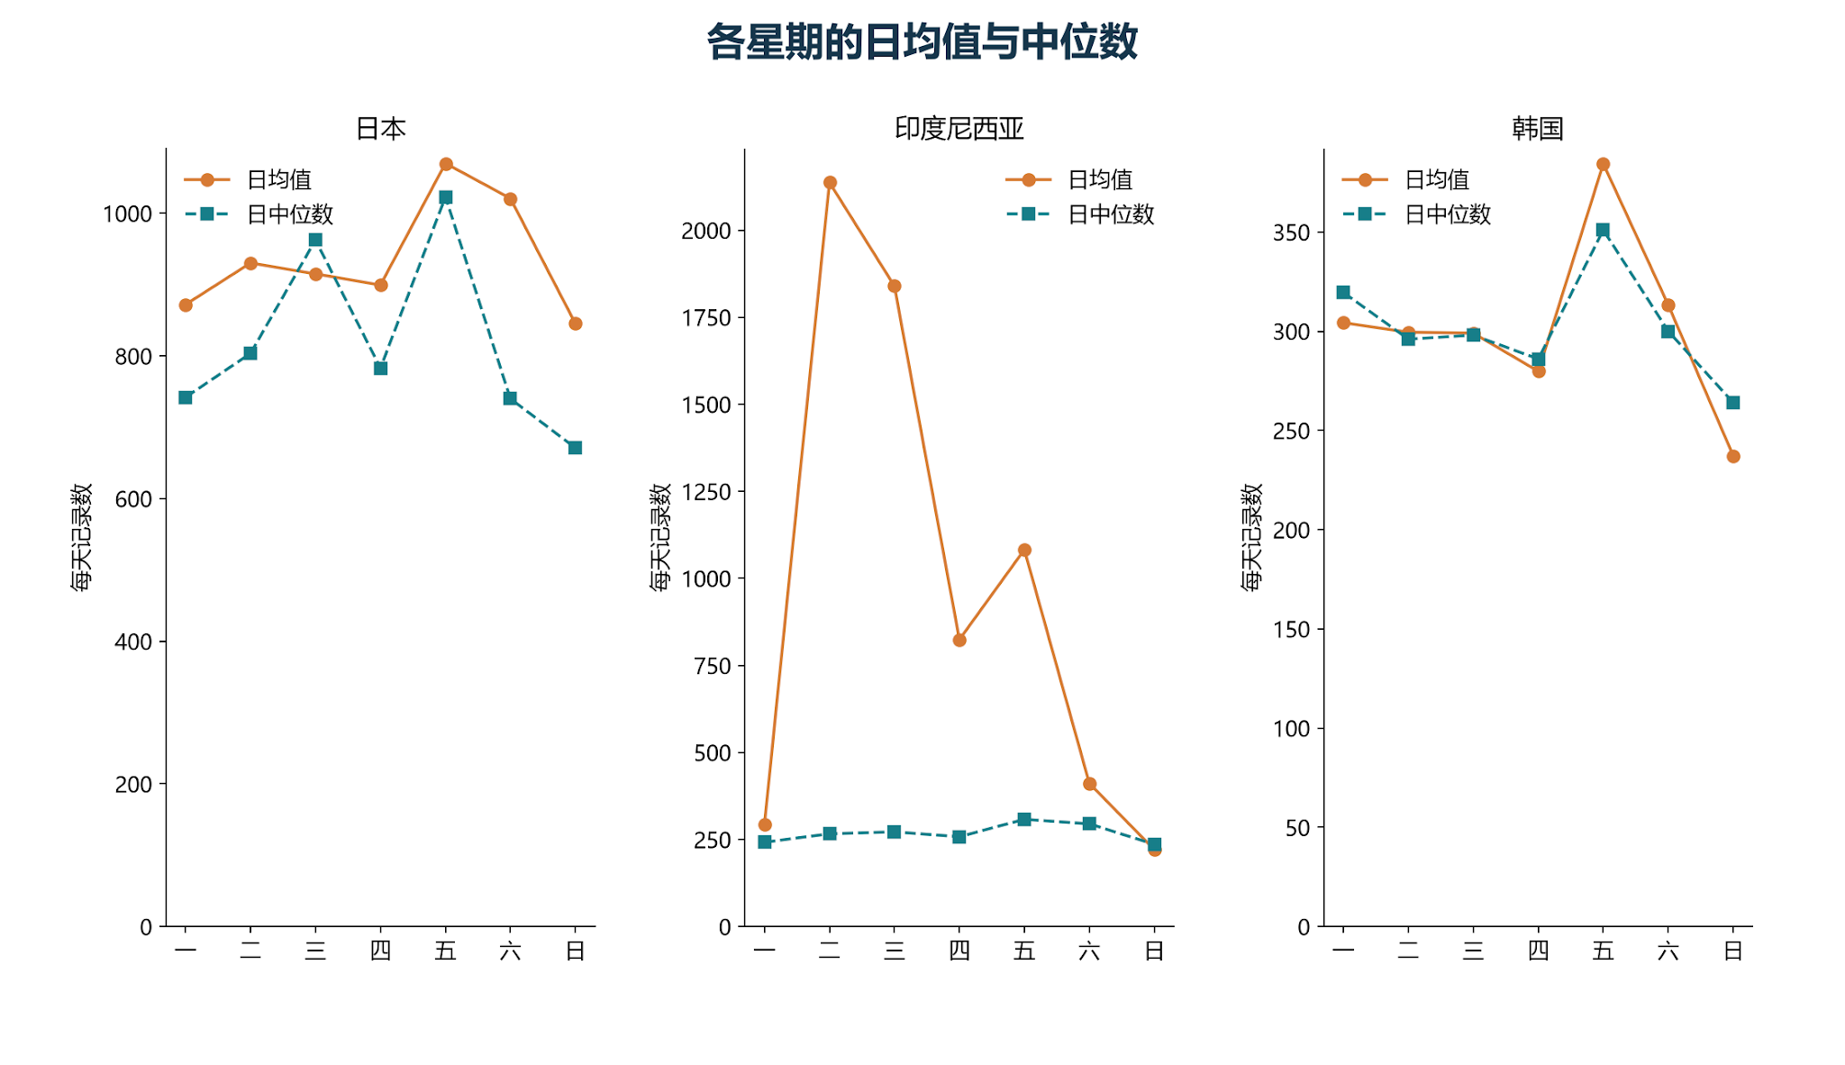
03 可视化与分析
3.2 Timestamp：星期均值容易被少数峰值日拉高
分析
日本周五均值 1,070、中位数 1,023；印尼周二均值 2,137、中位数仅 266.5；韩国周五 384.4/351。
结论
印尼均值与中位数差距巨大，星期效应主要由异常日期驱动，不能视为稳定规律。
建议
优先使用中位数和稳健区间；设置异常日标签；至少补充 8–12 周再评估星期模式。

Slide 17
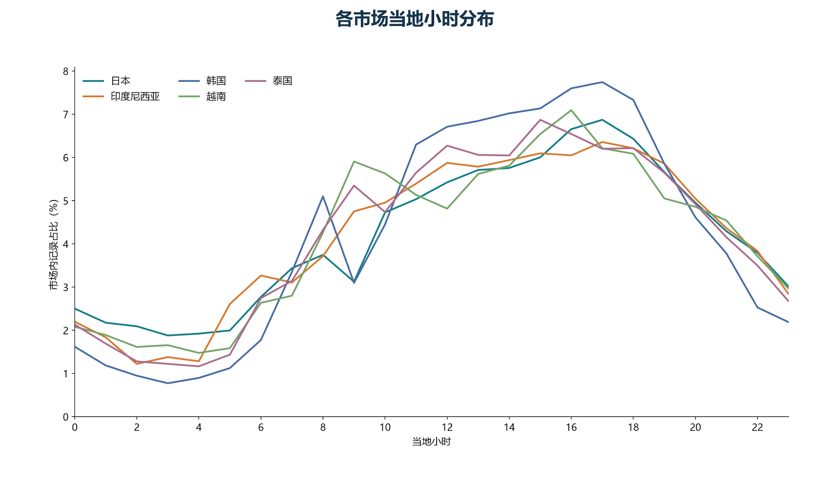
03 可视化与分析
3.2 Timestamp：多数市场在当地下午至傍晚达到峰值
分析
日本、印尼、韩国峰值均为 17:00；越南为 16:00，泰国为 15:00。
结论
时区转换后出现相近的下午/傍晚集中，但记录量仍可能受采集机制影响。
建议
可在此时段加强数据监控。

Slide 18
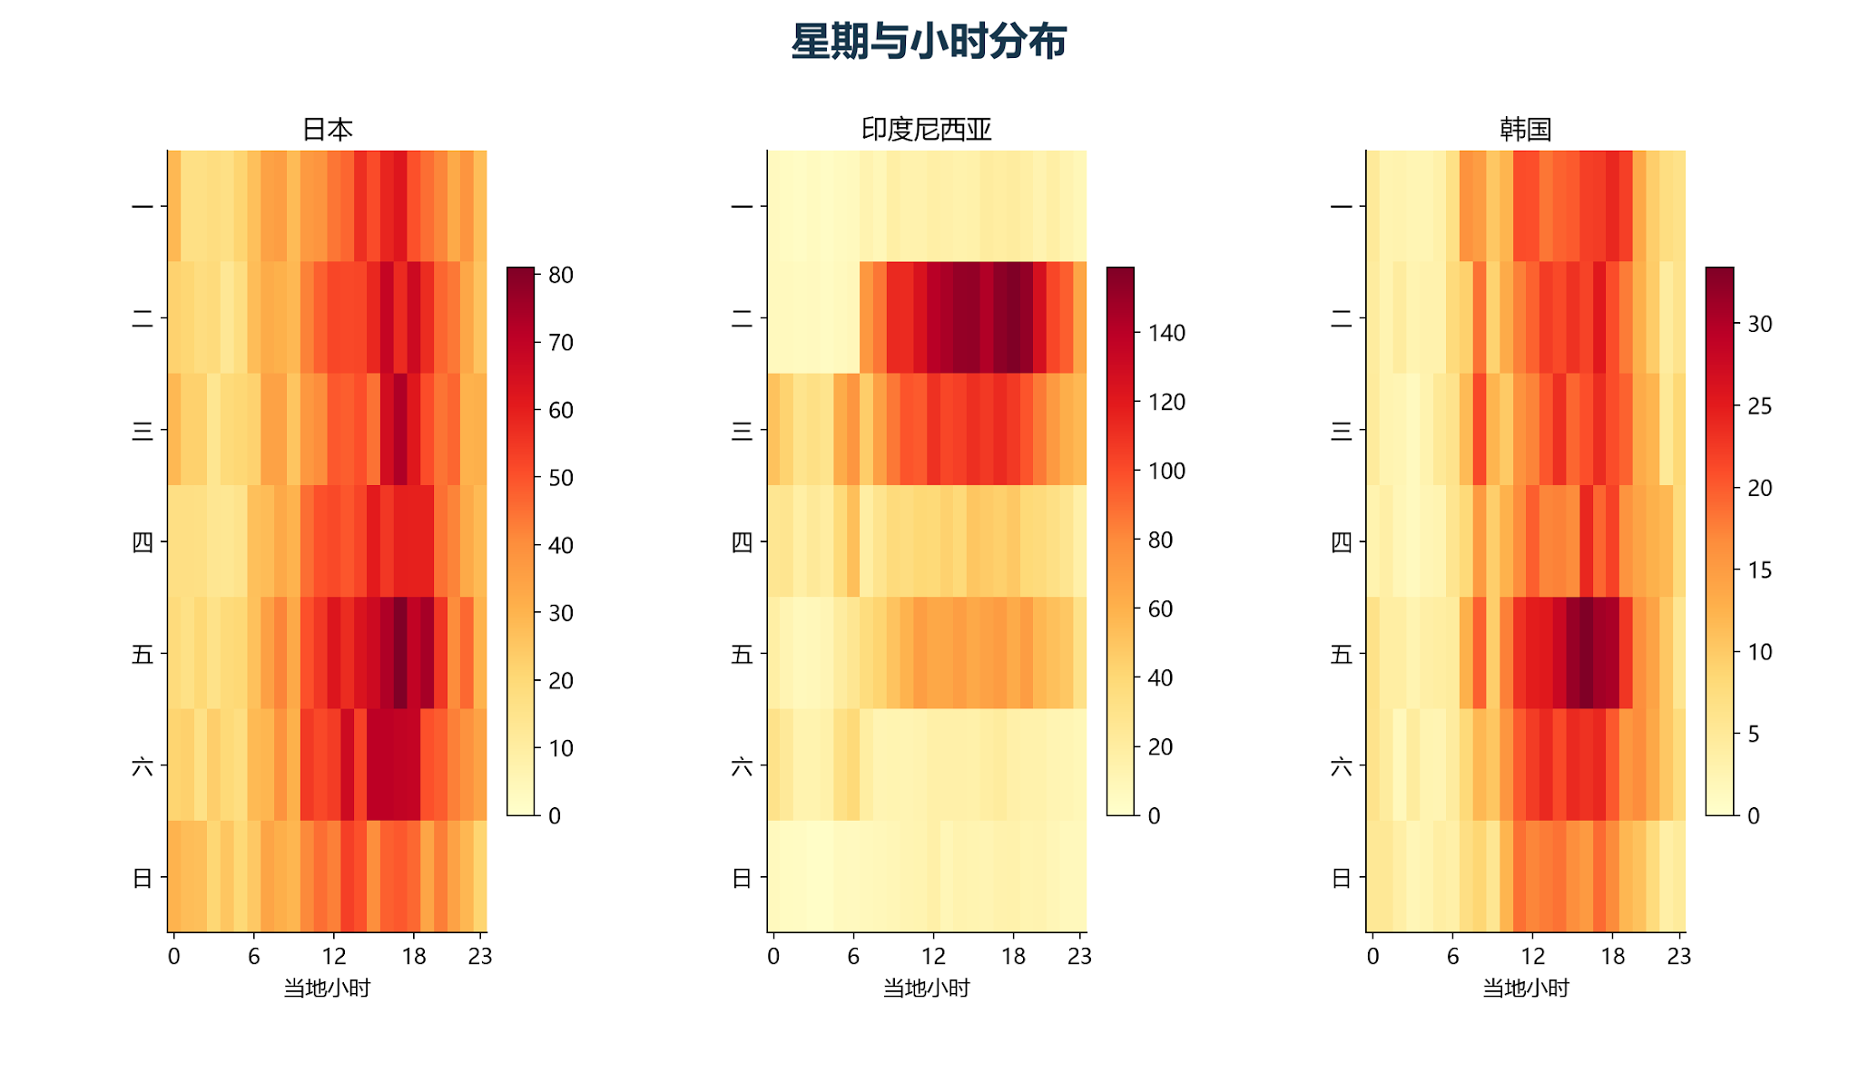
03 可视化与分析
3.2 Timestamp：星期 × 小时：周五傍晚为采集高峰期
分析
日本周五 17 时日均 81；印尼周二 18 时 158.75；韩国周五 16 时 33.4。
结论
每周五傍晚为用户数据采集高峰期。
建议
可在此时段加强数据监控。

Slide 19
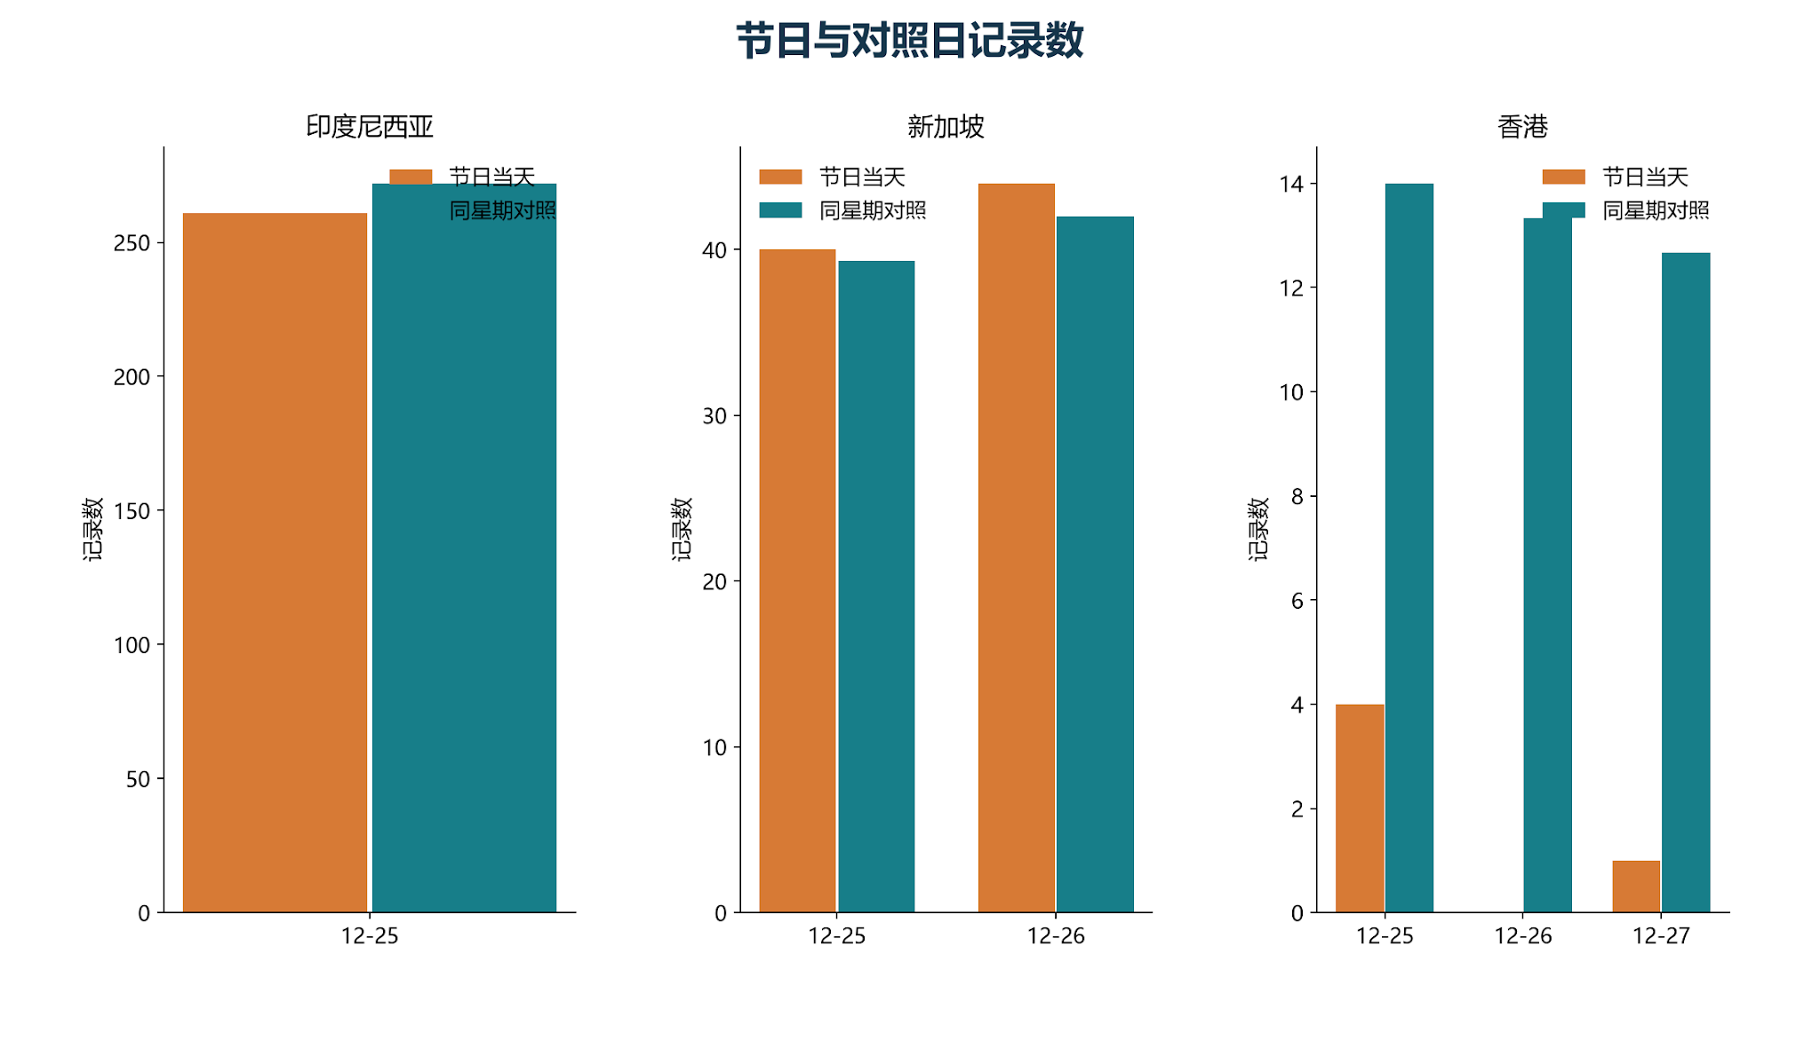
03 可视化与分析
3.2 Timestamp：探索节日对采集量的影响
分析
印尼圣诞节为同星期对照的 0.96 倍；新加坡约 1.02–1.05 倍；香港样本极小且波动大。
结论
节日并不是影响采集量的关键因素。
建议
并不需要特别关注节日的影响

Slide 20
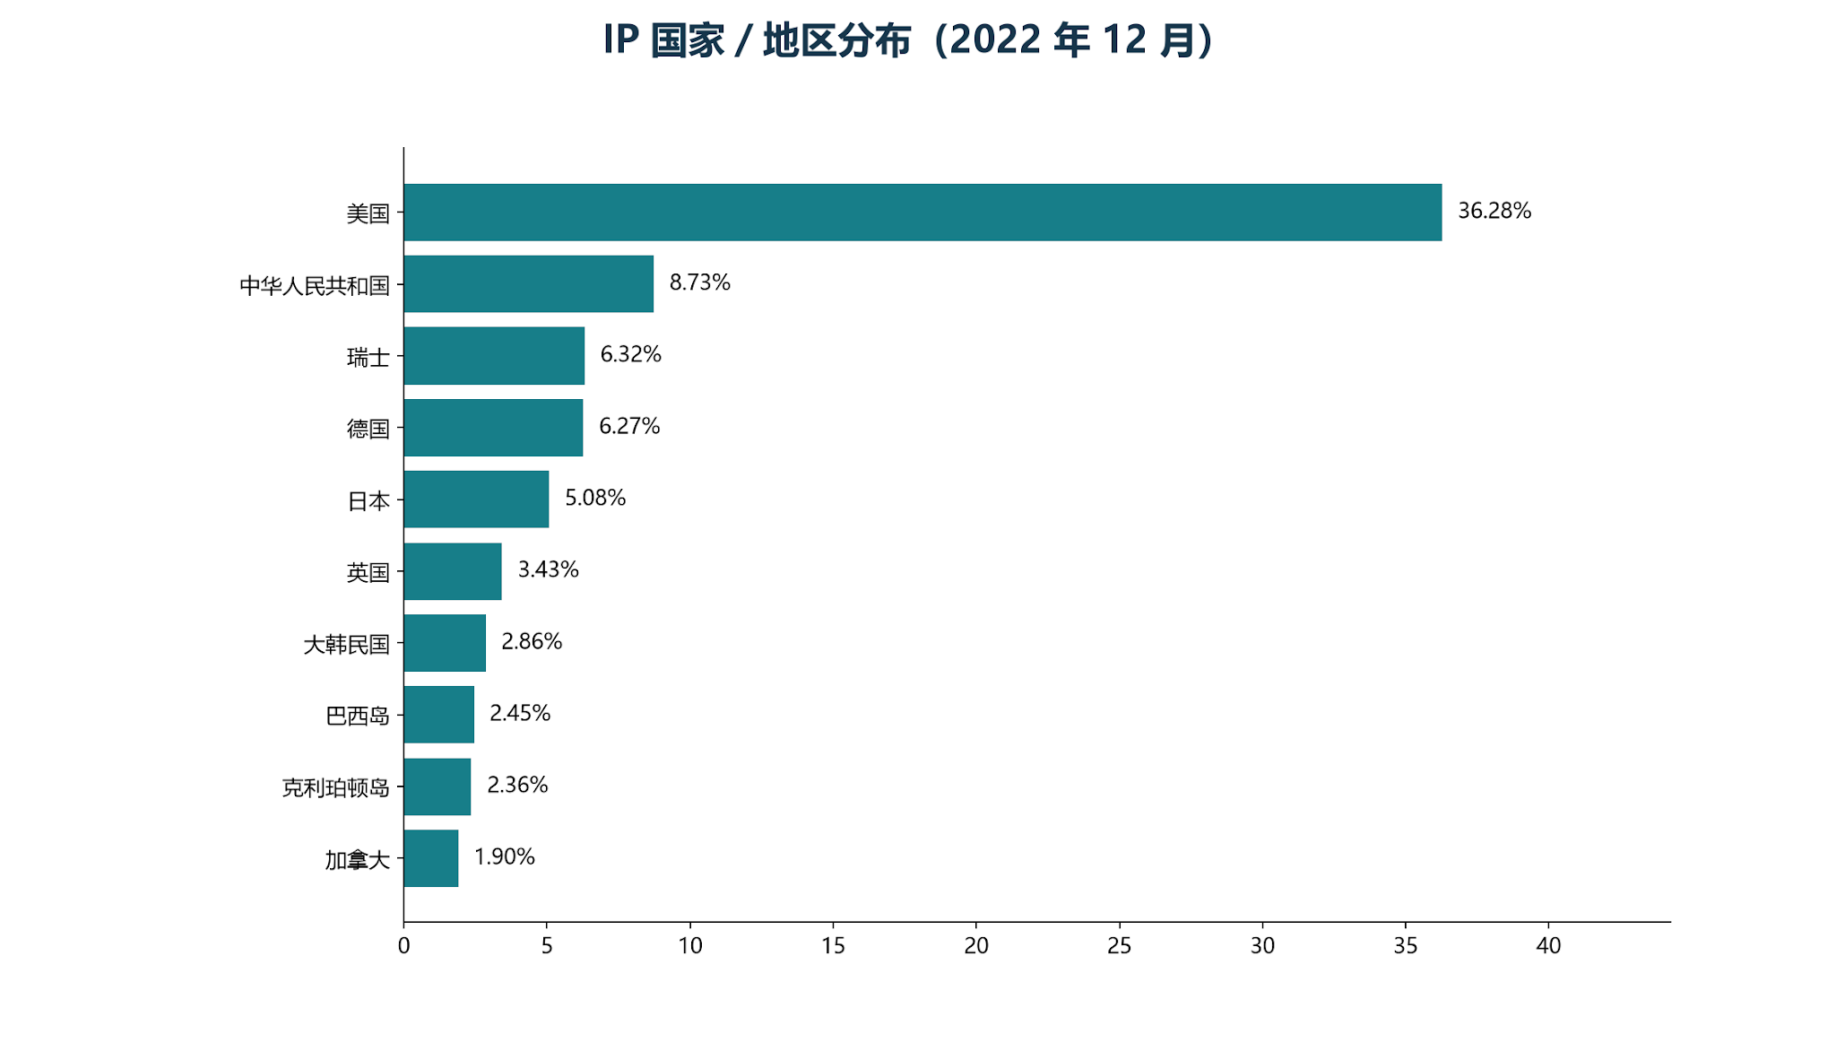
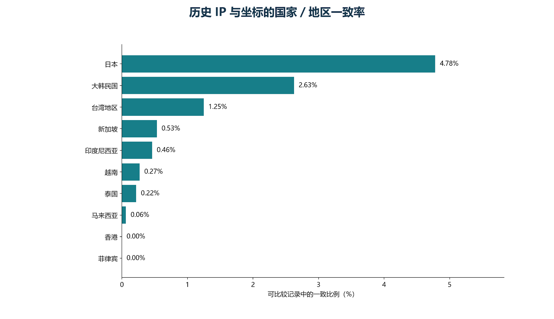
03 可视化与分析
3.3 IP地址：IP 国家分布与坐标市场明显不同
分析
45,773 条 IP 匹配国家；匹配样本中美国占 36.28%，中国 8.73%，瑞士 6.32%。
结论
并不是所有IP都匹配国家位置，在本数据中不适合作为用户所在地，但作为辅助交叉验证还需进一步确认原因。
建议
坐标国家与 IP 国家并列保存；IP 用作网络/风险信号；下一步核实用户是否使用 VPN、代理，或因为脱敏原因未显示真实IP。

Slide 21
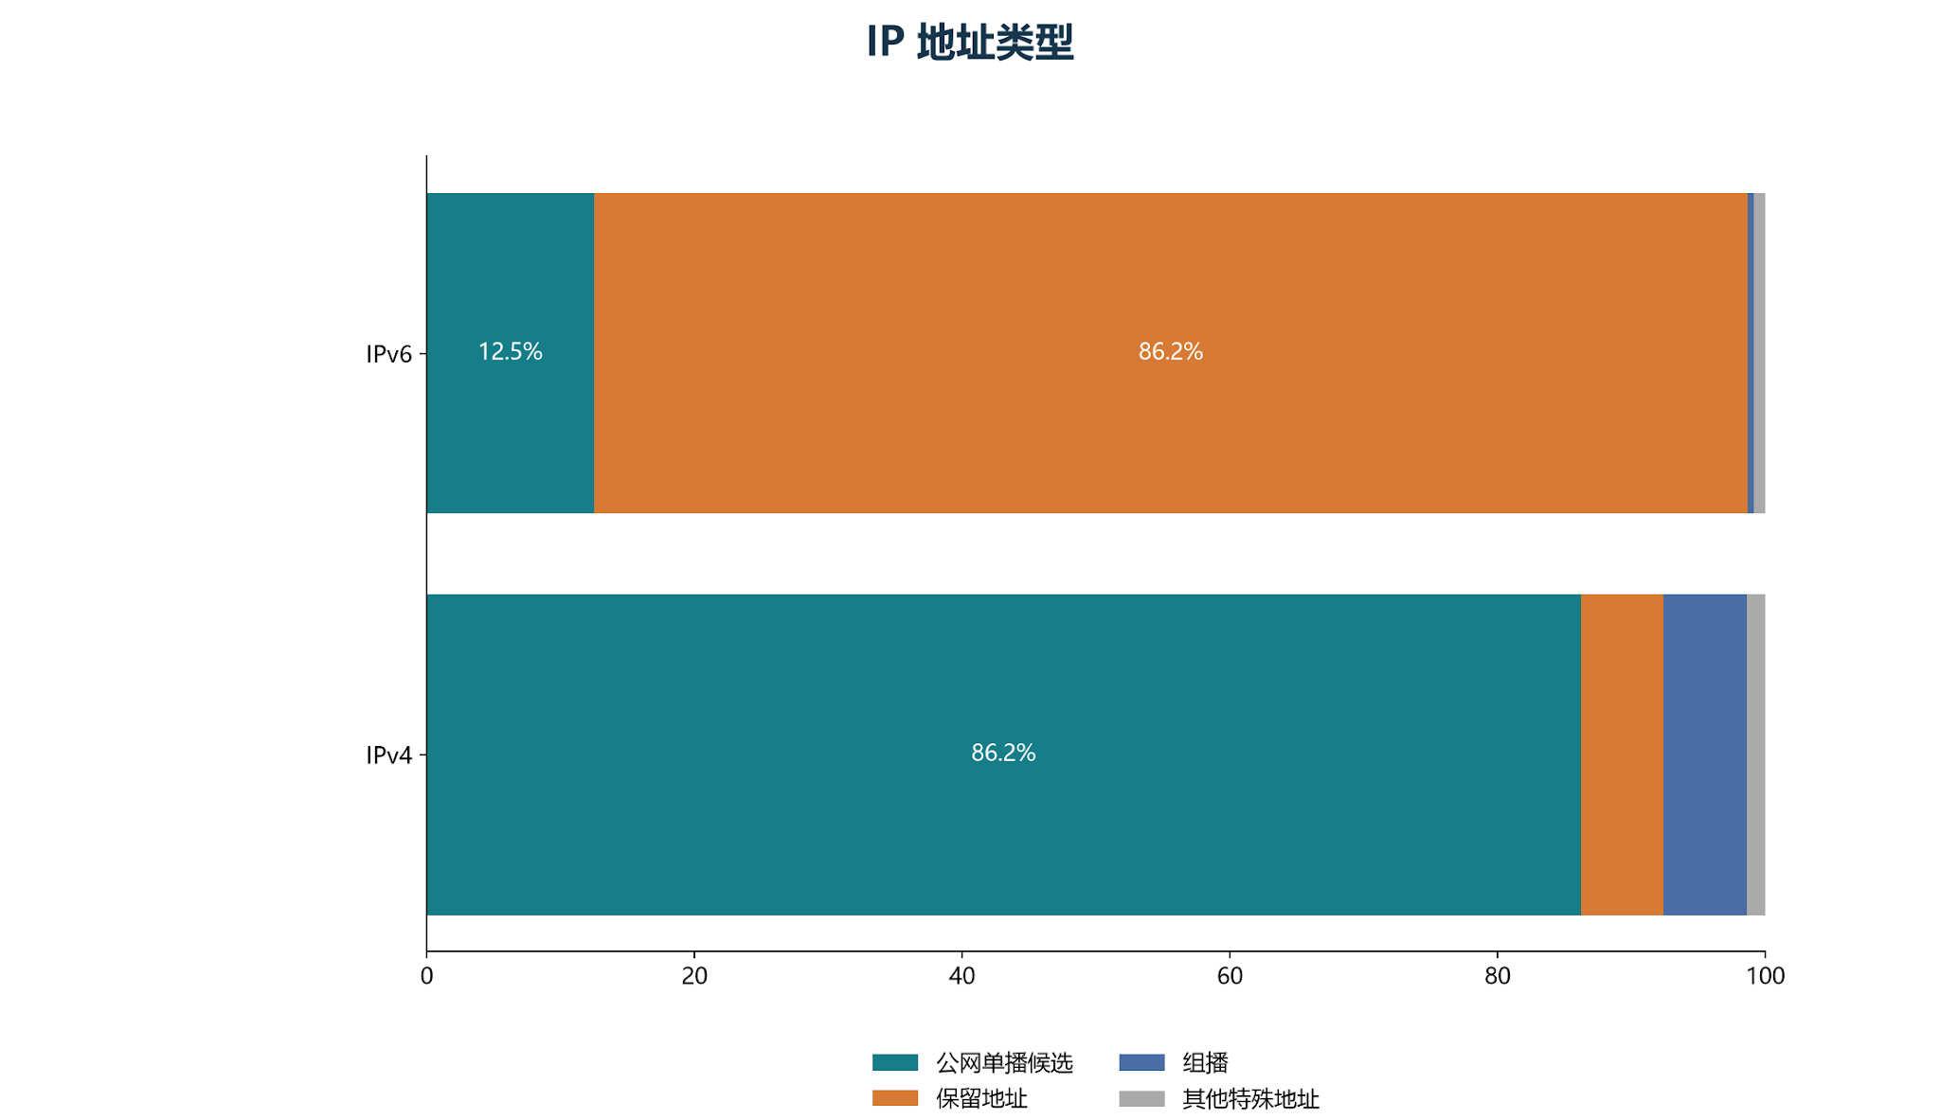
03 可视化与分析
3.3 IP地址：IPv6 中保留地址占比异常高
分析
IPv4 中公网单播候选占 86.20%；IPv6 中 reserved 占 86.21%，公网候选仅 12.49%。
结论
地址类型结构不符合普通终端公网流量直觉，可能包含合成、脱敏或特殊编码，但当前无法定因。
建议
保留类型字段做质量门控；GeoIP 仅查公网候选；与生成规则和字段来源负责人核实。
来源：本地样本；Python ipaddress 地址属性。IPv4 50,004，IPv6 49,996。

Slide 22
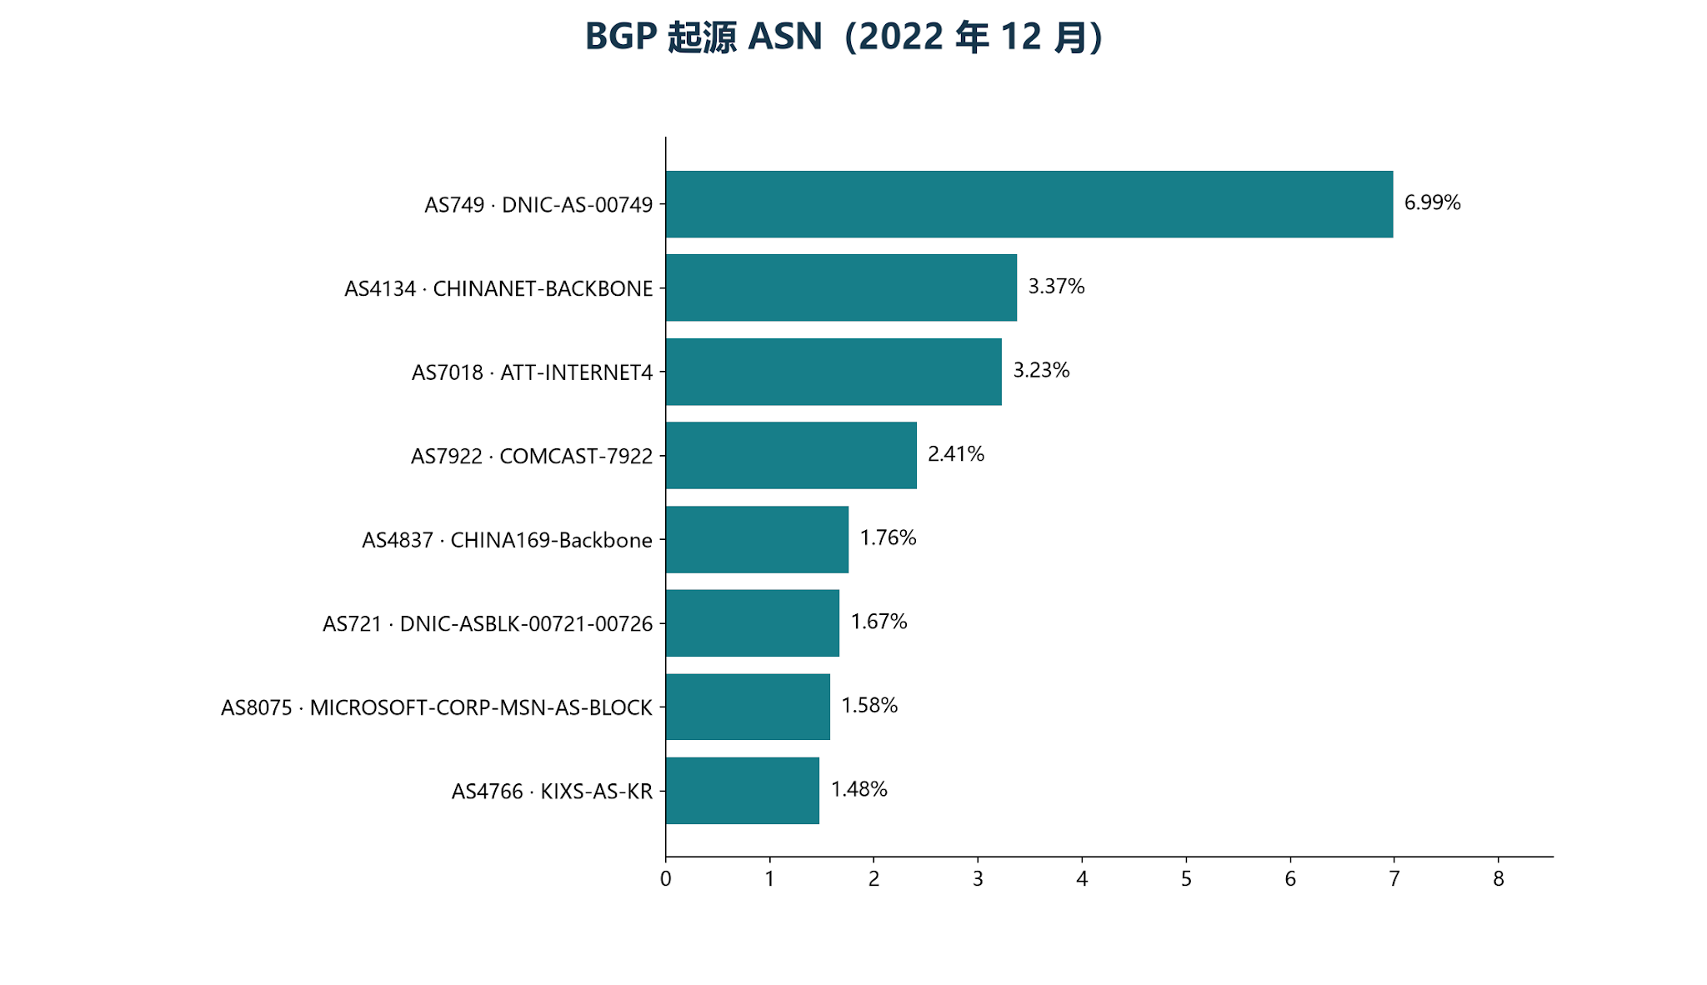
03 可视化与分析
3.3 IP地址：ASN 信息
分析
35,289 条匹配 ASN；AS749 DNIC 占 6.99%，AS4134 CHINANET 3.38%，AS7018 AT&T 3.23%。
结论
主要ASN包含中美的国防、固网与云网络。
建议
尝试探索用户使用的网络实体。
来源：CAIDA Routeviews Prefix-to-AS 2022-12-15；最长前缀匹配。

Slide 23
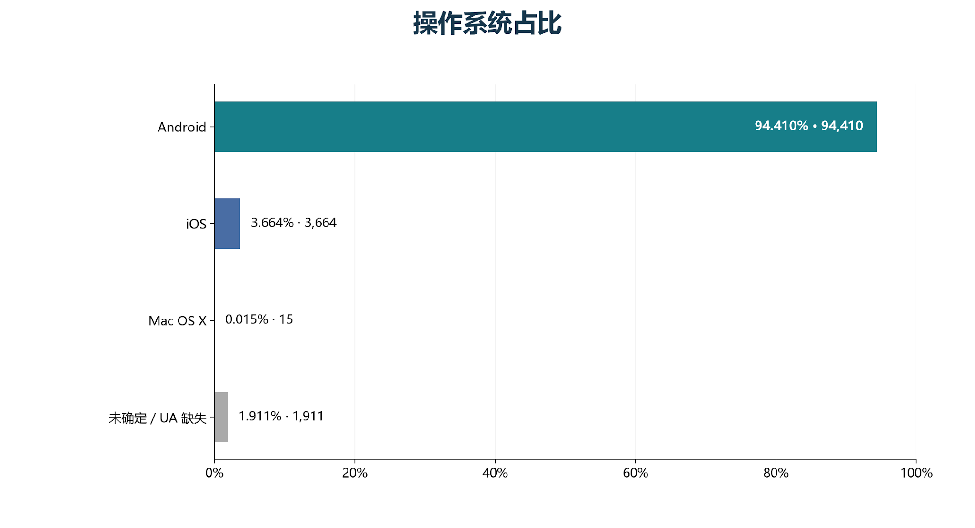
03 可视化与分析
3.4 User Agent：Android 占全部记录的 94.41%
分析
Android 94,410 条；iOS 3,664 条；Unresolved / missing 1,911 条；Mac OS X 15 条。
结论
样本几乎完全是移动 Android 环境。未知比例主要由 1,909 条原始 UA 空值构成。
建议
Android-first 设计兼容和 QA；iOS 保留独立分析；把 UA 缺失率纳入采集质量指标。

Slide 24
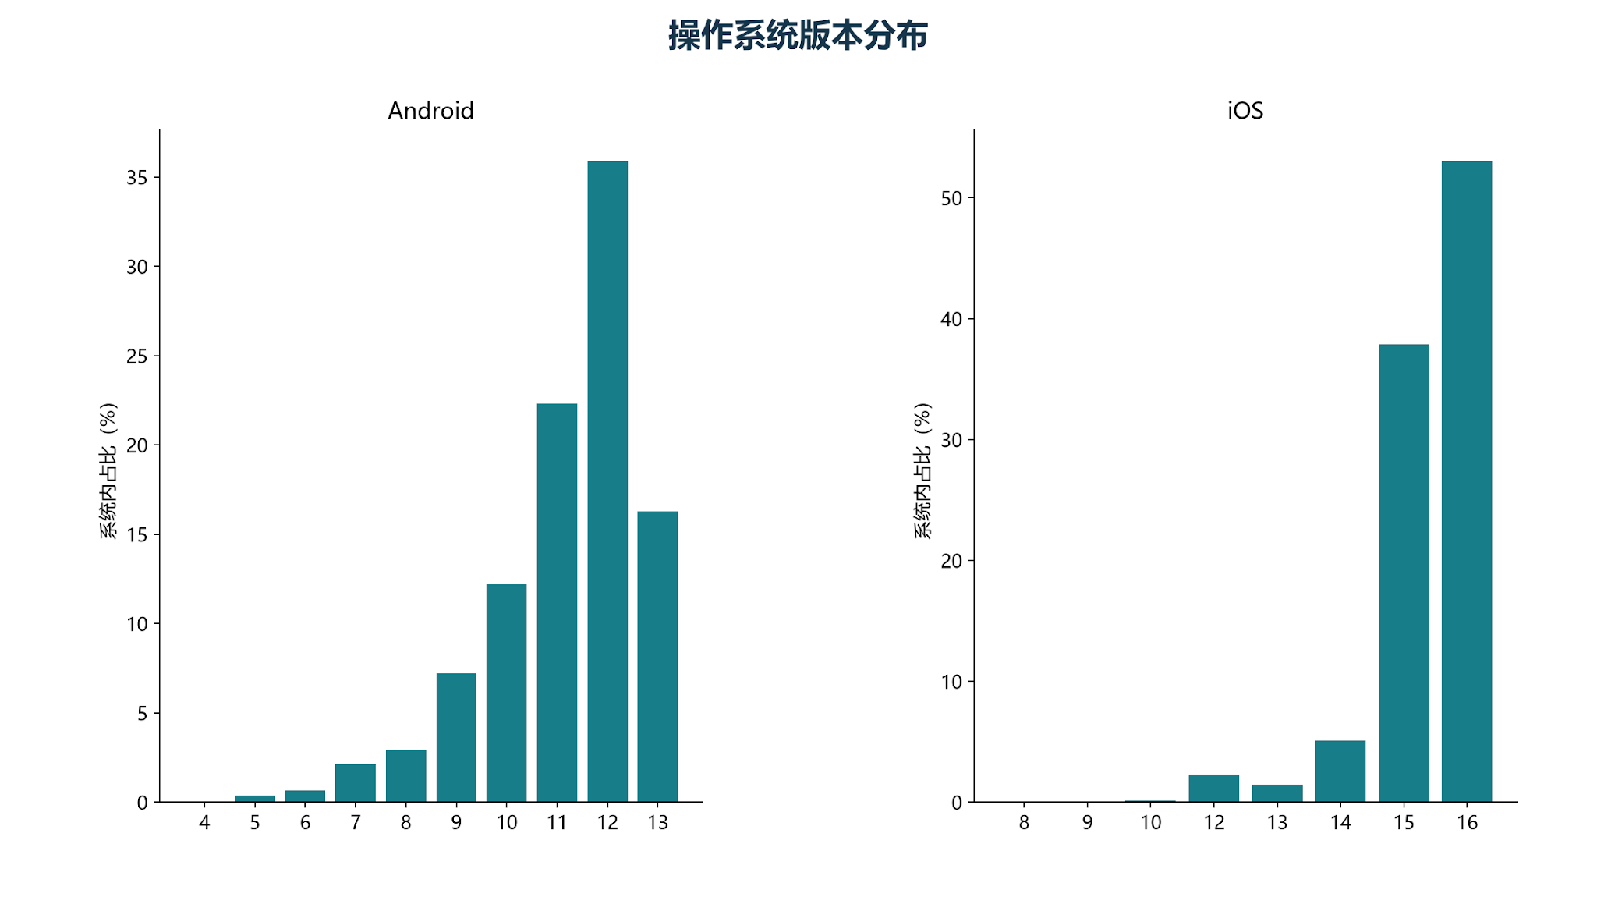
03 可视化与分析
3.4 User Agent：Android 版本更分散，iOS 更集中
分析
Android 12 占 35.89%、11 占 22.33%、13 占 16.28%；iOS 16 占 53.03%、15 占 37.85%。
结论
Android 覆盖更多旧版本；iOS 样本主要集中在两个主版本。
建议
建立版本兼容矩阵；补充发布时间与支持状态；按 OS 版本监控崩溃、转化和数据缺失。

Slide 25
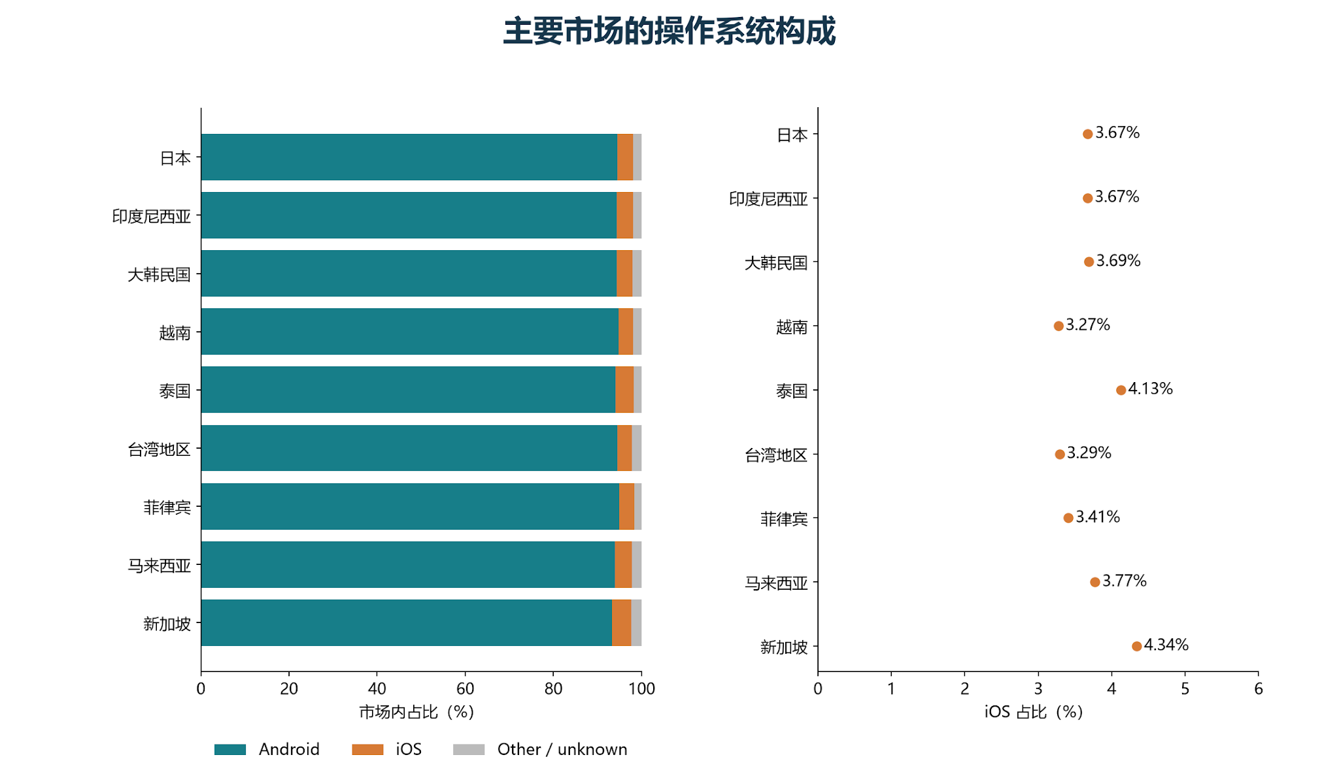
03 可视化与分析
3.4 User Agent：主要市场的系统构成高度相似
分析
日本、印尼、韩国、越南和泰国的 Android 均约 94%；iOS 约 3.27%–4.13%。
结论
跨市场差异小于 Android 与 iOS 的总体差异，设备结构更像采集渠道特征，而非国家人口结构。
建议
按来源/App/SDK 分层验证；Android 优先做兼容与素材测试；不要外推为各国真实手机市场份额。

Slide 26
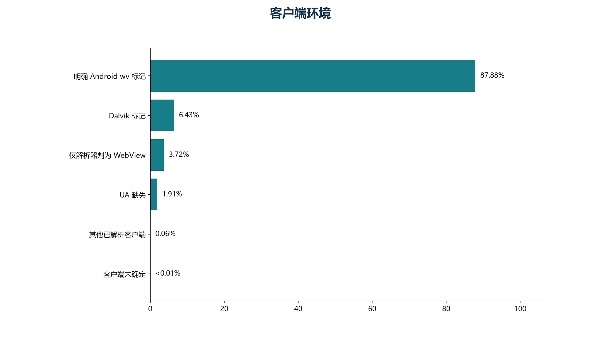
03 可视化与分析
3.4 User Agent：访问环境以 Android WebView 为主
分析
显式 Android wv 占 87.88%；Dalvik 6.43%；仅解析器识别 WebView 3.72%；UA 缺失 1.91%。
结论
多数事件像是 App 内嵌网页或 Android 运行时请求，而不是常规桌面浏览器访问。
建议
补充 app_id、SDK 版本和采集端点；分别监控 WebView/Dalvik；不要由 UA 反推具体 App。

Slide 27
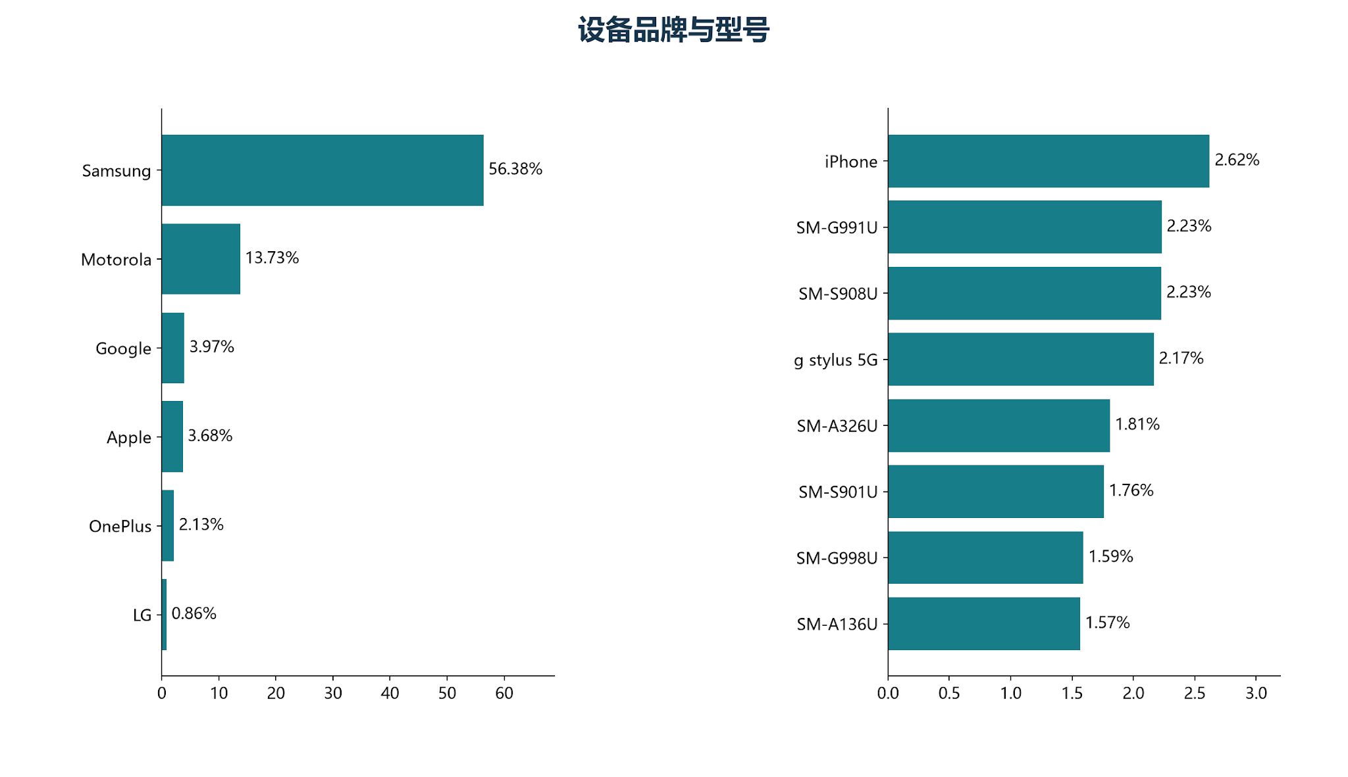
03 可视化与分析
3.4 User Agent：品牌集中、型号分散
分析
Samsung 占 56.38%，Motorola 13.73%，Google 3.97%，Apple 3.68%；头部单一型号均约 2%。
结论
品牌层面集中，但型号长尾明显；兼容性和性能测试不能只覆盖少数旗舰机。
建议
把型号映射到价格档、发布时间、屏幕和性能层级；按覆盖率选择测试设备组合。

Slide 28
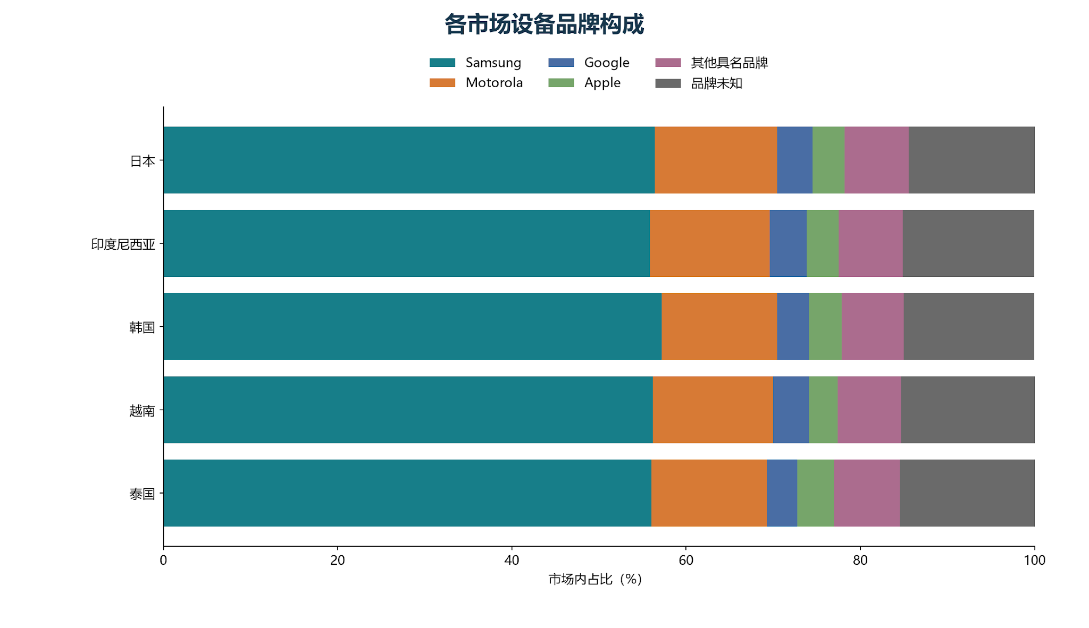
03 可视化与分析
3.4 User Agent：各主要市场的品牌构成近似
分析
五个主要市场中 Samsung 均约 56%–57%，Motorola 约 13%–14%，品牌未知约 15%。
结论
跨国差异很小，进一步支持样本来自相似渠道或技术栈的判断。
建议
按 app/source/partner 分层复核；品牌用于技术适配；市场洞察需与外部设备市场数据校准。

Slide 29
04
如果有更多数据，还可以做什么

Slide 30
04 进一步分析
还需要补充哪些数据
字段说明和数据来源
更多信息
广告投放结果
经纬度坐标采集方式、精度
IP 与经纬度坐标是否属于同一次采集事件
是否经过模糊化处理
用户是否允许定位
数据来自哪个 App、网站或合作伙伴
UA详细说明
数据生成时间与进入系统的时间
同一user id的重复采集记录
用户所在地区
多月历史数据
Campaign、Ad、Creative ID
广告曝光
点击
转化
购买金额
CRM 或会员标签

Slide 31
04 进一步分析
有更多数据后，可以做哪些分析
了解用户行为
支持广告投放
检查数据质量
把同一用户的多次记录连起来
分析重复访问、常用地点和活跃时间
按国家、设备和使用习惯分组
按市场选择合适的投放时间
根据设备和系统调整素材
建立自定义受众和相似受众
比较不同人群的点击和转化
发现异常 IP、位置和缺失字段
监控每天的数据量和设备变化
记录字段来源、更新时间和可靠程度

Slide 32
04 进一步分析
如果项目进入生产环境
数据存储和处理
数据质量和隐私
检查实际效果
保留原始数据，方便追溯
每天只处理新增记录
数据增长后按日期和国家分区
需要共享查询时接入数据库或数据仓库
监控数据量、空值率和匹配率
记录每个字段的来源和版本
只保留分析需要的数据
控制访问权限和保存时间
查看受众覆盖率和匹配率
比较点击率和转化率
使用 A/B 测试或对照组
根据结果调整特征和受众规则

Slide 33
感谢观看
Cassie · For AlikeAudience Skill Test

